Slide 1
Primjena Open Source rješenja u
APIS IT
Filip Kaić, Marin Katić
APIS IT d.o.o.

Slide 2
Primjena Open Source rješenja u APIS IT agenda
APIS IT - ukratko
Osnovno o Open Source
Open Source počeci u APIS IT – Java
Node.js
Kontejnerska virtualizacija, OpenShift, DevOps

Slide 3
APIS IT vlasnička struktura
51%
49%
Republika Hrvatska
Grad
Zagreb

Slide 4
APIS IT načela
naša misija
Na temelju više od 50 godina iskustva, kao pouzdan partner javnoj upravi pružamo savjetodavne usluge i oblikujemo IT rješenja koja su sinonim za kvalitetu i sigurnost čime doprinosimo izgradnji digitalnog društva
naša vizija
APIS IT će sinergijom kompetencija i inovativnosti svojih zaposlenika te primjene standarda u poslovanju biti nacionalni referentni centar IT podrške digitalnoj transformaciji javne uprave te tako stvarati nove vrijednosti društvu u cjelini
naš profil
APIS IT je sinonim za informatizaciju državne uprave - više od 50 godina razvijamo i održavamo ključne informacijske sustave u zemlji. Također, dugi niz godina pratimo razvoj otvorenog kôda i primjenjujemo najbolja rješenja u vlastitom poslovanju i informacijskim sustavima naših klijenata

Slide 5
APIS IT ključni korisnici
Ministarstvo financija
Porezna uprava
Carinska uprava
Ministarstvo uprave
Grad Zagreb
Zagrebački Holding
Državno izborno povjerenstvo
Ministarstvo graditeljstva i prostornog uređenja
Ministarstvo pravosuđa
Ministarstvo kulture
Ministarstvo branitelja
Agencija za ozakonjenje nezakonito izgrađenih zgrada
Hrvatski zavod za prostorni razvoj
Hrvatski zavod za javno zdravstvo
Državna geodetska uprava
Regos
Grad Velika Gorica
Istarska županija

Slide 6
APIS IT ključni projekti
1972 On-line obrada
1972 Projekt IS grada Zagreba
1974 Podrška za komunalne poslove
1975 Matice rođenih grada Zagreba
1987 Informatička podrška Univerzijade
1988 IS Porezne uprave
1990 Referendum o samostalnosti RH
1991 IS Carinske uprave
1991 Knjiga državljana Grada Zagreba
1992 GIS Grada Zagreba
2000 IS provedbe izbora za RH
2001 Projekt Zagreb on line
2002 Pružene prve e-usluge
2006 ePoreza i eCarine
2007 Moja uprava
2008 Jedinstvena uplatnica
2009 OIB
2010 Interoperabilnost prema EU
2011 Koncept umrežena uprava
2012 Geoportal
2013 Fiskalizacija
2014 e-Građani
2015 Uspostava Cloud infrastrukture za CDU
2016 e-Nekretnine i e-Dozvole

Slide 7
Open source osnovno
Otvoreni kôd je generički naziv za softver čiji je izvorni kôd i/ili nacrti (dizajn) dostupan javnosti na uvid, korištenje, izmjene i daljnje raspačavanje (primjer: Linux)
wikipedia
opensource
.com
wikipedia
Open-source software (OSS) is computer software with its source code made available with a license in which the copyright holder provides the rights to study, change, and distribute the software to anyone and for any purpose. According to scientists who studied it, open-source software is a prominent example of open collaboration.
In the early days of computing, programmers and developers shared software in order to learn from each other and evolve the field of computing. Eventually the open source notion moved to the way side of commercialization of software in the years 1970-1980.

Slide 8
Open source integracija
proprietary software
Veliki legacy
24/7 support
Veliki community
24/7 support
integracija
open source

Slide 9
Open source zašto odabrati
kvaliteta i veliki community
cjenovno pristupačniji
prilagodljivost prema vlastitim potrebama
try before you buy
Interoperabilnost i open standardi
give enough eyeballs, all bugs are shallow

Slide 10
Java razvoj open source - počeci
2000 formiran Java tim
produkcija prve aplikacije za Informacijski sustav Carinske uprave RH
TUI 3270 (Terminal User Interface) / PL I
razlozi uvođenja
prednosti uvođenja
multiplatformsko izvršavanje
interoperabilnost
modularnost
non-vendor lock
veliki community
Internet tehnologije i web preglednici
brži razvojni proces
atraktivan dizajn
standardizacija razvojnog procesa

Slide 11
Java razvoj open source - počeci
Repozitorij kôda:
Build:
Framework:
Test:
Dependency management:
Deploy:
CVS > SVN > Git
ručne Ant scripte > Maven / Gradle
Struts > Spring (MVC, Integration) > Springboot
ručni > automatizirani Selenuim
bez managementa > Nexus
ručni deploy > Jenkins > Jenkins 2

Slide 12
Java razvoj open source
2000
2017
Verzija Jave 1.1
Broj developera 1
Broj projekata 1
Verzija Jave 1.8
Broj developera 35+
Broj projekata 100+

Slide 13
Projekti i tehnologije open source
2012. open source infrastruktura za GIS projekte za Ministarstvo graditeljstva i Grad Zagreb
Geowebcache, Geoserveri, OSGeo
Apache
Tomcat
AWStats
SLES
PHP
PostgreSQL
Quarz
Foreman
Ansible
Puppet
JasperReports
Spark

Slide 14
Node.js open source
2014
2015
2016
2017
Razvojna platforma
Cordova
Prva mobilna aplikacija
Razvojna platforma
Bower, Gulp, npm
Build process
Serverska platforma
PoC
Razvojna okolina
Serverska platforma
PM2, Express
Prva web aplikacija

Slide 15
Node.js open source
Osnovni cilj nije zamjena postojećih tehnologija nego njihova nadopuna
razlozi uvođenja
prednosti uvođenja
lightweight
fullstack
najbrže rastuća tehnologija
skalabilnost
mikroservisna orijentiranost
non-vendor lock
brži razvoj aplikacija
interaktivan dizajn / mobile friendly
višeslojnost aplikacija (MVC pristup)
upotreba frameworka za lakši razvoj

Slide 16
Node.js povezane tehnologije
Red Hat Linux Enterprise 7.x
NGINX
MongoDB
Keepalived
HA proxy
Redis
Cassandra
Docker …

Slide 17
kontejnerska virtualizacija open source
razlozi uvođenja
prednosti uvođenja
Standardization & productivity
Rapid Deployment / Continuous Deployment
Simplicity & faster configurations
Multi-Cloud Platforms
Return on investment & cost savings
Isolation
Security
Brži razvojni proces
Brža uspostava infrastrukturnih resursa
Konzistentna razvoja okolina
Jedinstven način isporuke
Jednostavnije upravljanje sustavom
Build once run anywhere

Slide 18
kontejnerska virtualizacija Docker
2015
2016
Docker
Razvojna platforma
Prvi kontejneri
Orkestracija
Mesos
Swarm

Slide 19
kontejnerska virtualizacija OpenShift
2017
01/05 2017
Orkestracija
Kubernetes
Openshift

Slide 20
kontejnerska virtualizacija OpenShift
razlozi uvođenja
prednosti uvođenja
RHEL Support
Official RHEL images
Standardizacija CI CD procesa
Autorizirani pristup
Monitoring i alerting
Jednostavnije patchiranje
Enterprise ready
GUI način rada
Standardizacija razvojnog procesa
Jednostavnije održavanje sustava
S2I
Multitenancy

Slide 21
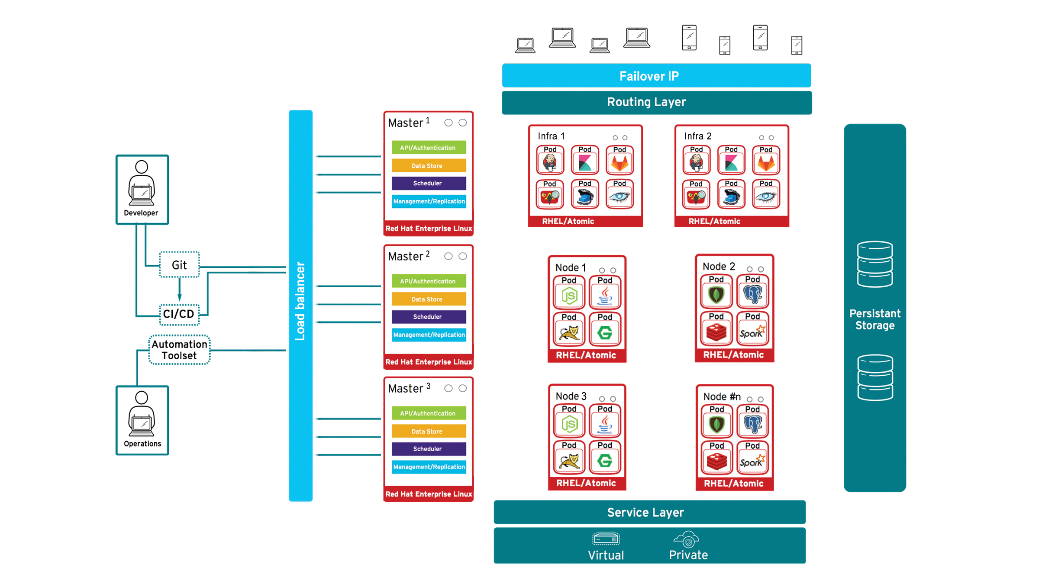
kontejnerska virtualizacija OpenShift

Slide 22
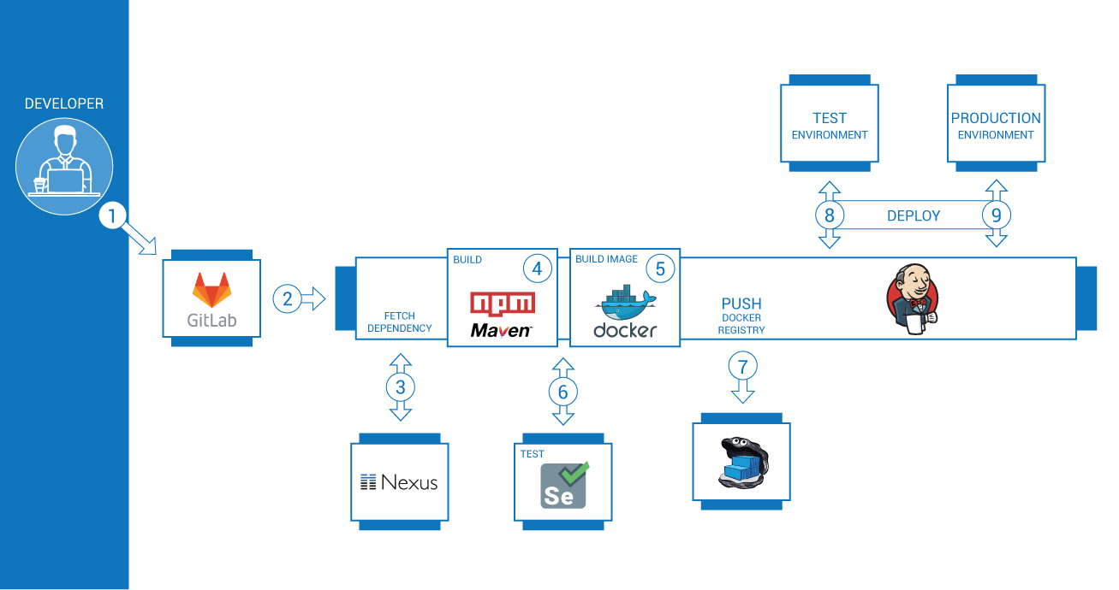
DevOps open source

Slide 23
Hvala na pažnji

